Slide 1
Τεχνολογίες xDSL
• Ευρυζωνικές Τεχνολογίες
• Αναδιατύπωση και απλοποίηση εκπαιδευτικού υλικού
• Αρχικό υλικό: Βασίλειος Κόκκινος — Πανεπιστήμιο Πατρών
Βάσει εκπαιδευτικού υλικού Β. Κόκκινου, Πανεπιστήμιο Πατρών
1

Slide 2
Σκοποί ενότητας
• Εισαγωγή στις τεχνολογίες xDSL
• Κατηγοριοποίηση τεχνολογιών DSL
• Εξοικείωση με την τεχνολογία ADSL
• Κατανόηση με τα χαρακτηριστικά και τη λειτουργία του ADSL
• Επεξήγηση της αρχιτεκτονικής του ADSL
Βάσει εκπαιδευτικού υλικού Β. Κόκκινου, Πανεπιστήμιο Πατρών
2

Slide 3
Περιεχόμενα ενότητας
• Εισαγωγή
• Αναλυτική Περιγραφή της ADSL Τεχνολογίας
• Τεχνικά χαρακτηριστικά ADSL
• DSLAM
• Αρχιτεκτονική ADSL
• Τρόποι Μετάδοσης σε ένα ADSL Δίκτυο
Βάσει εκπαιδευτικού υλικού Β. Κόκκινου, Πανεπιστήμιο Πατρών
3

Slide 4
Τεχνολογίες xDSL
Βάσει εκπαιδευτικού υλικού Β. Κόκκινου, Πανεπιστήμιο Πατρών
4

Slide 5
Εισαγωγή
• Τα χάλκινα καλώδια χρησιμοποιούνται για τη μεταφορά φωνής, χωρίς να αξιοποιείται στο έπακρο η χωρητικότητα που προσφέρει ο χαλκός
• Αν και ο ήχος της ανθρώπινης φωνής εκτείνεται σε ένα μεγάλο εύρος συχνοτήτων, η ενέργεια που φέρουν οι συχνότητες άνω των 5.000 Hz, συνήθως είναι μικρή
• Έτσι στις τηλεπικοινωνίες, αυτές οι συχνότητες αποκόπτονται για εξοικονόμηση εύρους
• Το εύρος ζώνης όμως του χαλκού είναι κατά πολύ μεγαλύτερο και μπορεί να αξιοποιηθεί σε άλλες εφαρμογές με κατάλληλους τρόπους, όπως και στην περίπτωση του DSL
Βάσει εκπαιδευτικού υλικού Β. Κόκκινου, Πανεπιστήμιο Πατρών
5

Slide 6
DSL (1/2)
• Digital Subscriber Line (DSL)
• Χρησιμοποιεί το απλό τηλεφωνικό δίκτυο. Πιο συγκεκριμένα χρησιμοποιεί το εύρος συχνοτήτων που δεν εκμεταλλεύεται το τηλεφωνικό δίκτυο
• Μετατρέπει το απλό τηλεφωνικό καλώδιο σε ένα δίαυλο ψηφιακής επικοινωνίας μεγάλου εύρους ζώνης με τη χρήση ειδικών modems, τα οποία τοποθετούνται στις δυο άκρες της γραμμής
• Χρησιμοποιεί τόσο τις χαμηλές όσο και τις υψηλές συχνότητες ταυτόχρονα, τις χαμηλές για τη μεταφορά του σήματος της φωνής και τις υψηλές για τα δεδομένα
Βάσει εκπαιδευτικού υλικού Β. Κόκκινου, Πανεπιστήμιο Πατρών
6

Slide 7
DSL (2/2)
• Ανάλογα με το είδος του modem που θα συνδέσουμε, πετυχαίνουμε και διαφορετικές επιδόσεις
• Με κάθε γενιά τεχνολογίας οι ταχύτητες αυξάνονται, με την πιο εξελιγμένη (VDSL2+) να πετυχαίνει 300 Μbit/s σε downstream και 100Mbit/s σε downstream (Πηγή wikipedia)
• Ταυτόχρονα μεταφέρονται και τα αναλογικά σήματα της φωνής
Βάσει εκπαιδευτικού υλικού Β. Κόκκινου, Πανεπιστήμιο Πατρών
7

Slide 8
Τεχνολογίες xDSL
• Οι τεχνολογίες DSL αναφέρονται γενικά ως xDSL και οι κυριότερες από αυτές είναι:
• ADSL (Αsymmetric Digital Subscriber Line)
• VDSL (Very-high-data-rate Digital Subscriber Line)
• SDSL (Single-line Digital Subscriber Line)
• HDSL (High-bit-rate Digital Subscriber Line)
• RADSL (Rate-Adaptive Digital Subscriber Line)
• UDSL (Universal ADSL)
• IPSL (Internet Protocol Subscriber Line)
Βάσει εκπαιδευτικού υλικού Β. Κόκκινου, Πανεπιστήμιο Πατρών
8

Slide 9
Κατηγοριοποίηση τεχνολογιών
• Συμμετρικές: Το bitrate είναι ίδιο και στις δύο κατευθύνσεις (downstream, upstream)
• Ασυμμετρικές: Το bitrate δεν είναι ίδιο και στις δύο κατευθύνσεις (downstream, upstream)
• Λειτουργούν και συμμετρικά και ασύμμετρα
• RADSL
• VDSL, VDSL2
Βάσει εκπαιδευτικού υλικού Β. Κόκκινου, Πανεπιστήμιο Πατρών
9

Slide 10
ADSL Γενικά
• Πρόσβαση υψηλών ταχυτήτων στο Διαδίκτυο και σε άλλα Τηλεπικοινωνιακά Δίκτυα
• Παρέχεται στην Ελλάδα
• Δυνατότητα για ταυτόχρονη μετάδοση φωνής και δεδομένων μέσω της απλής τηλεφωνικής γραμμής
• Η μεταφορά δεδομένων γίνεται με ασύμμετρο τρόπο
• ADSL: Μέχρι 8 Mbps downstream και 640 kbps upstream
• ADSL2+: Μέχρι 24 Mbps downstream και 1 Mbps upstream
• Η απόδοση του ADSL2+ εξαρτάται σημαντικά από την απόσταση του modem του χρήστη από το DSLAM, τη συσκευή πολυπλεξίας των γραμμών DSL του παρόχου.
Βάσει εκπαιδευτικού υλικού Β. Κόκκινου, Πανεπιστήμιο Πατρών
10

Slide 11
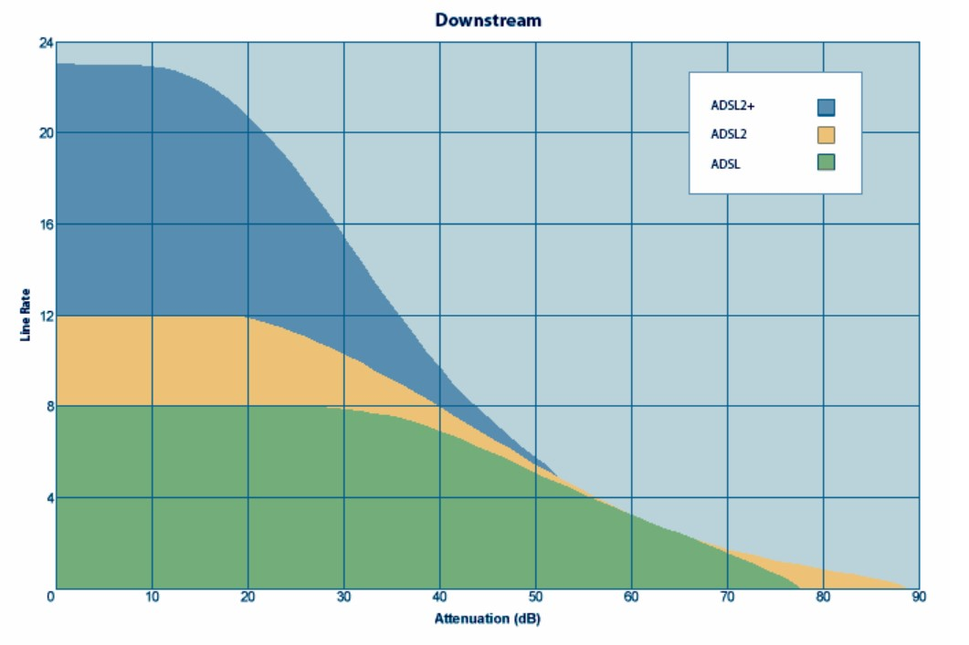
Απόδοση του ADSL σε σχέση με την απόσταση
• Η ταχύτητα σύνδεσης μειώνεται καθώς αυξάνεται η απόσταση από το DSLAM.
• Η εξασθένηση του σήματος περιορίζει ιδιαίτερα τις υψηλότερες ταχύτητες.
• Η ποιότητα του χάλκινου καλωδίου επηρεάζει την πραγματική απόδοση.
Βάσει εκπαιδευτικού υλικού Β. Κόκκινου, Πανεπιστήμιο Πατρών
11

Slide 12
ADSL - Πλεονεκτήματα/Μειονεκτήματα
• Πλεονεκτήματα ADSL
• μικρό κόστος (σε σχέση με τις καλωδιακές τεχνολογίες)
• σταθερή ταχύτητα
• δυνατότητα στατικής IP (π.χ για gaming applications)
• μπορείς να μιλάς στο τηλέφωνο και να είσαι online ταυτόχρονα
• Μεγάλη απόδοση και αξιοπιστία
• Μειονεκτήματα ADSL
• η παροχή υπηρεσιών περιορίζεται προς το παρόν σε μικρές περιοχές γύρω από τα τηλεφωνικά κέντρα (περίπου 5,5 χιλιόμετρα)
Βάσει εκπαιδευτικού υλικού Β. Κόκκινου, Πανεπιστήμιο Πατρών
12

Slide 13
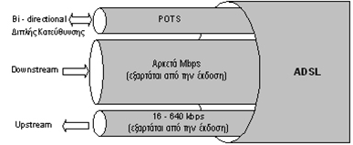
Τεχνικά Χαρακτηριστικά ADSL
• Το διάγραμμα παρουσιάζει τα βασικά στοιχεία της τεχνολογίας.
• Οι επιμέρους συνδέσεις δείχνουν τη διαδρομή του σήματος.
• Η εικόνα συνοψίζει τη λειτουργία του συστήματος.
Βάσει εκπαιδευτικού υλικού Β. Κόκκινου, Πανεπιστήμιο Πατρών
13

Slide 14
Η Φιλοσοφία του ADSL
• Στηρίζεται σε ένα κανάλι υψηλού ρυθμού με καθοδική κατεύθυνση προς τον πελάτη και ένα με χαμηλότερο ρυθμό από τον πελάτη προς το δίκτυο (με ανοδική κατεύθυνση)
• Πολυπλέκει τη ψηφιακή πληροφορία με ένα κανάλι αναλογικής φωνής επιτρέποντας στο χρήστη να διατηρεί την τηλεφωνική υπηρεσία ενώ ταυτόχρονα έχει πρόσβαση στις ψηφιακές υπηρεσίες του ADSL
• Αυτό επιτυγχάνεται
• Με πολύπλεξη στην συχνότητα
• Με echo cancellation (ακύρωση ηχούς) μεταξύ ανοδικού και καθοδικού ADSL καναλιού
Βάσει εκπαιδευτικού υλικού Β. Κόκκινου, Πανεπιστήμιο Πατρών
14

Slide 15
Συχνότητες ADSL Μετάδοσης (1/2)
• Από το θεώρημα του Shannon γνωρίζουμε ότι ο ρυθμός μετάδοσης σε ένα κανάλι εξαρτάται από το εύρος ζώνης και τον λόγο σήματος προς θόρυβο
• C = B * log2(1+ S/N)
• Βασικότατη παράμετρος στο να αυξηθεί το χρησιμοποιούμενο εύρος ζώνης φτάνοντας μέχρι και το 1 MHz ήταν η χρήση των μικροεπεξεργαστών, που επέτρεψε την αντιμετώπιση των προβλημάτων που παρουσιάζονται στις συχνότητες αυτές, καθώς και την πολύπλεξη των διαφορετικών συχνοτήτων με την βοήθεια του fast Fourier transform (FFT)
Βάσει εκπαιδευτικού υλικού Β. Κόκκινου, Πανεπιστήμιο Πατρών
15

Slide 16
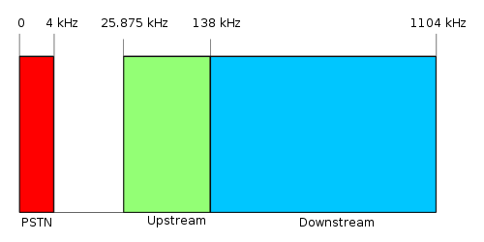
Χρήση συχνοτήτων στο ADSL
• Οι χαμηλές συχνότητες χρησιμοποιούνται για την τηλεφωνική υπηρεσία.
• Διαφορετικές ζώνες συχνοτήτων εξυπηρετούν την ανοδική και την καθοδική μετάδοση.
• Ο διαχωρισμός μειώνει τις αλληλεπιδράσεις φωνής και δεδομένων.
Βάσει εκπαιδευτικού υλικού Β. Κόκκινου, Πανεπιστήμιο Πατρών
16

Slide 17
Βασική Αρχιτεκτονική ADSL (1/2)
• ATU-C, ATU-R : ADSL Transmission Unit, CO Side και Remote Side, αντίστοιχα
• CO: Central Office
• PDN: Premises Distribution Network
• PSTN: Public Switched Telephone Network
• POTS-C, POTS-R : Διεπαφή μεταξύ του PSTN και του splitter στην πλευρά του CO και του remote, αντίστοιχα
• T-SM: Διεπαφή μεταξύ του ΑΤU-R και των Service Modules
• U-C: Διεπαφή U στην πλευρά του CO (U-C2: από το Splitter στο ATU-C)
• U-R: Διεπαφή U στην πλευρά remote (U-R2: από το Splitter στο ATU-R)
Βάσει εκπαιδευτικού υλικού Β. Κόκκινου, Πανεπιστήμιο Πατρών
17

Slide 18
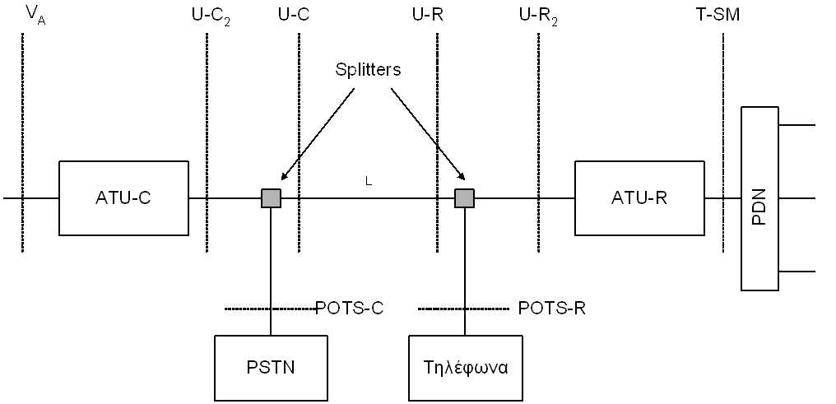
Βασική Αρχιτεκτονική ADSL (2/2)
• Το ATU-R βρίσκεται στην πλευρά του συνδρομητή και το ATU-C στην πλευρά του παρόχου.
• Οι splitters διαχωρίζουν την τηλεφωνική υπηρεσία από τα δεδομένα.
• Η χάλκινη γραμμή συνδέει τα δύο άκρα του συστήματος.
Βάσει εκπαιδευτικού υλικού Β. Κόκκινου, Πανεπιστήμιο Πατρών
18

Slide 19
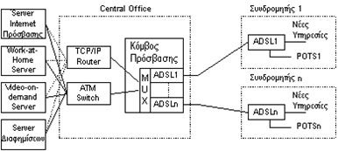
Αρχιτεκτονική ενός ADSL Δικτύου
• Η σύνδεση του συνδρομητή καταλήγει στον εξοπλισμό πρόσβασης του παρόχου.
• Το DSLAM συγκεντρώνει την κίνηση από πολλές γραμμές DSL.
• Η κίνηση δεδομένων προωθείται προς το δίκτυο του παρόχου.
Βάσει εκπαιδευτικού υλικού Β. Κόκκινου, Πανεπιστήμιο Πατρών
19

Slide 20
DSLAM (1/2)
• Πολυπλέκτης
• Καταλαμβάνει θέση-κλειδί σε ολόκληρη την αρχιτεκτονική του δικτύου ADSL
• Όλη η κίνηση από και προς τους χρήστες διεκπεραιώνεται μέσω του DSLAM
• Όλη η κίνηση από και προς τους εξυπηρετητές του δικτύου πίσω από το DSLAM περνάει επίσης μέσω αυτού
• Το DSLAM εκτελεί λειτουργίες ολοκλήρωσης της ADSL κίνησης ανεξάρτητα από τον τύπο δεδομένων που μεταφέρει, είτε πρόκειται για δεδομένα είτε για φωνή
Βάσει εκπαιδευτικού υλικού Β. Κόκκινου, Πανεπιστήμιο Πατρών
20

Slide 21
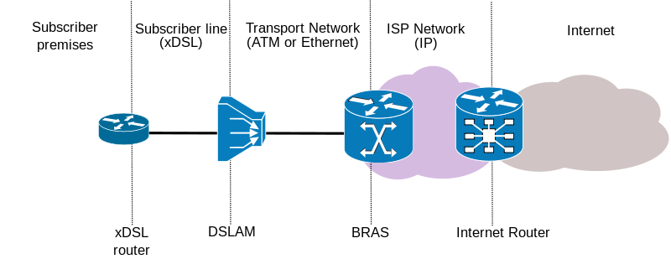
DSLAM (2/2)
• Πολλές συνδρομητικές γραμμές συγκεντρώνονται στο DSLAM.
• Το DSLAM διασυνδέει το δίκτυο πρόσβασης με το δίκτυο κορμού.
• Η τηλεφωνική υπηρεσία μπορεί να ακολουθεί ξεχωριστή διαδρομή.
Βάσει εκπαιδευτικού υλικού Β. Κόκκινου, Πανεπιστήμιο Πατρών
21

Slide 22
Αρχιτεκτονική του DSLAM
• Η βασική μορφή καθώς και οι λειτουργίες ενός DSLAM δεν έχουν καλυφθεί πλήρως από κανένα ADSL ή γενικά xDSL standard
• Η βασική ιδέα του DSLAM είναι η εξυπηρέτηση πολλαπλών ATU-Cs ή και HTU-Cs
• Οι λειτουργίες που θα εκτελεί καθώς και ο τρόπος που θα τις εκτελεί, εξαρτάται αποκλειστικά από τον κατασκευαστή
• Αυτό σημαίνει ότι όλο το πεδίο γύρω από τις λειτουργίες ενός DSLAM είναι ασαφές, με τα περισσότερα προϊόντα να υποστηρίζουν μερικές βασικές λειτουργίες
Βάσει εκπαιδευτικού υλικού Β. Κόκκινου, Πανεπιστήμιο Πατρών
22

Slide 23
Σχεδίαση DSLAM
• Η σχεδίαση ενός DSLAM βασίζεται σε τρεις κυρίως παράγοντες:
• Συνολικό αριθμό των απαιτούμενων DSL θυρών (access links)
• Συνολικό αριθμό των απαιτούμενων trunk θυρών (trunk links)
• Συνολική κίνηση που προσφέρεται στο διακόπτη (το άθροισμα όλων των ρυθμών των θυρών – total ports)
• Το μέγεθος του DSLAM καθορίζεται από την ικανότητα διαχείρισης της κίνησης καθώς και από τον αριθμό των θυρών
Βάσει εκπαιδευτικού υλικού Β. Κόκκινου, Πανεπιστήμιο Πατρών
23

Slide 24
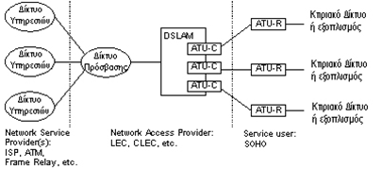
Αρχιτεκτονική Δικτύου από την Σκοπιά του DSLAM (1/2)
• Ο χρήστης συνδέεται μέσω του τερματικού εξοπλισμού DSL.
• Το DSLAM αποτελεί το σημείο συγκέντρωσης των συνδέσεων πρόσβασης.
• Ο πάροχος υπηρεσιών παρέχει πρόσβαση στα δίκτυα και στις εφαρμογές.
Βάσει εκπαιδευτικού υλικού Β. Κόκκινου, Πανεπιστήμιο Πατρών
24

Slide 25
Αρχιτεκτονική Δικτύου από την Σκοπιά του DSLAM (2/2)
• Service user (SU) τμήμα:
• ATU-Rs, ή άλλες xDSL συσκευές (π.χ. HTU-R)
• Network Access Provider (NAP) τμήμα:
• ATU-Cs, HTU-Cs, ή άλλες διεπαφές του DSLAM
• Network Service Provider (NSP) τμήμα:
• Το δίκτυο πρόσβασης και γενικά τα δίκτυα μέσω των οποίων παρέχονται οι υπηρεσίες
• Ο κεντρικός ρόλος του DSLAM σαν NAP είναι η πραγματοποίηση της σύνδεσης μεταξύ του χρήστη και του παρόχου της υπηρεσίας
Βάσει εκπαιδευτικού υλικού Β. Κόκκινου, Πανεπιστήμιο Πατρών
25

Slide 26
Αρχιτεκτονική και υπηρεσίες (1/2)
• Το ADSL επιτρέπει την προσπέλαση του δικτύου με υψηλές ταχύτητες, και αποτελεί μέρος μιας ολοκληρωμένης αρχιτεκτονικής δικτύου που επιτρέπει σε όλους τους συνδρομητές να κάνουν χρήση ευρυζωνικών υπηρεσιών, π.χ.
• video on demand
• streaming
• Ταυτόχρονα, επιτρέπεται φυσικά η μετάδοση τηλεφωνικών υπηρεσιών (PSTN)
Βάσει εκπαιδευτικού υλικού Β. Κόκκινου, Πανεπιστήμιο Πατρών
26

Slide 27
Αρχιτεκτονική και υπηρεσίες (2/2)
• Με την πρόσβαση σε αυτό το φάσμα των υπηρεσιών να πραγματοποιείται μέσω του DSLAM, λύνεται το πρόβλημα της συμφόρησης στο τηλεφωνικό δίκτυο και στους μεταγωγείς
• Ο τοπικός ADSL βρόχος τερματίζεται στο DSLAM αντί να οδηγείται αμέσως στους διακόπτες του CO
• Το λογισμικό των PSTN διακοπτών δεν χρειάζεται να αναβαθμιστεί προκειμένου να υποστηρίξει αυτές τις υπηρεσίες
Βάσει εκπαιδευτικού υλικού Β. Κόκκινου, Πανεπιστήμιο Πατρών
27

Slide 28
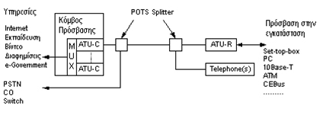
Το Βασικό ADSL Δίκτυο
• Η γραμμή χαλκού μεταφέρει τη σύνδεση από τον συνδρομητή στο κέντρο.
• Ο splitter διαχωρίζει τα σήματα φωνής και δεδομένων.
• Το DSLAM συγκεντρώνει την κίνηση δεδομένων των συνδρομητών.
Βάσει εκπαιδευτικού υλικού Β. Κόκκινου, Πανεπιστήμιο Πατρών
28

Slide 29
ADSL διασύνδεση
• Η φυσική συσκευή μπορεί να είναι PC ή set-top box
• Η διασύνδεση της συσκευής ATU-R με την τελική συσκευή μπορεί να είναι απλή διασύνδεση modem με υπολογιστή ή πιο πολύπλοκες μορφές διασυνδέσεων
• π.χ. 10Base-T, Ethernet LAN ή private ATM δίκτυο
• Η καλωδίωση των υπαρχόντων αναλογικών συσκευών (τηλέφωνα, FAX) δεν απαιτείται να τροποποιηθεί
• Με χρήση splitter διαχωρίζονται και χρησιμοποιούνται ταυτόχρονα τα αναλογικά σήματα και τα ψηφιακά
• Στο CO, οι τηλεφωνικές υπηρεσίες διαχωρίζονται μέσω μιας διάταξης από splitters και οδηγούνται στους διακόπτες PSTN
Βάσει εκπαιδευτικού υλικού Β. Κόκκινου, Πανεπιστήμιο Πατρών
29

Slide 30
Λειτουργία POTS Splitter
• Ο POTS Splitter χρησιμοποιείται για να διαχωρίσει τα κανάλια upstream και downstream από το τηλεφωνικό κανάλι, δηλαδή για να πραγματοποιηθεί διαχωρισμός από 300 KHz μέχρι τα 3,5 MHz
• Στο φάσμα αυτό, ο POTS splitter εκτός των σημάτων φωνής πρέπει να επιτρέπει και την διέλευση των τόνων dial, ringing και των σημάτων on/off hook
Βάσει εκπαιδευτικού υλικού Β. Κόκκινου, Πανεπιστήμιο Πατρών
30

Slide 31
Δομή POTS Splitter
• Η δομή του POTS splitter είναι πανομοιότυπη και για το ATU-R και για το ATU-C
• Κατωπερατό φίλτρο για την διεπαφή του POTS
• Υψιπερατό φίλτρο για τα κανάλια upstream και downstream
• Το κατωπερατό φίλτρο αφαιρεί, από το κανάλι POTS, την παρεμβολή των καναλιών upstream και downstream
• Το υψιπερατό φίλτρο αφαιρεί, από τα κανάλια upstream και downstream, την παρεμβολή από το κανάλι POTS
Βάσει εκπαιδευτικού υλικού Β. Κόκκινου, Πανεπιστήμιο Πατρών
31

Slide 32
Τρόποι Διανομής ADSL (1/3)
• Κατά την διάρκεια μιας ADSL σύνδεσης αποστέλλεται κάθε 17 msec ένα superframe (υπερπλαίσιο) (περίπου 59 το δευτερόλεπτο) που αποτελείται από 68 ADSL frames (πλαίσια)
• Το ADSL Forum έχει ορίσει τέσσερις διαφορετικούς τρόπους διανομής (distribution modes) για όλες τις xDSL τεχνολογίες συμπεριλαμβανομένης και της ADSL
• Οι τρόποι διανομής καθορίζουν ποια μορφή θα πάρουν τα bits μέσα στα ADSL πλαίσια πριν αποσταλούν
Βάσει εκπαιδευτικού υλικού Β. Κόκκινου, Πανεπιστήμιο Πατρών
32

Slide 33
Τρόποι Διανομής ADSL (2/3)
• Bit synchronous mode: ο πιο απλός τρόπος στον οποίο κάθε bit που τοποθετείται στον buffer μιας συσκευής στο ένα άκρο της σύνδεσης (π.χ. ATU-R) θα εμφανιστεί στον buffer της συσκευής στο άλλο άκρο (ATU-C)
• Packed adapter mode: η διαφορά με το bit synchronous mode είναι ότι οι συσκευές στην πλευρά του χρήστη αποστέλλουν και λαμβάνουν πακέτα και όχι απλά συρμούς από bits
Βάσει εκπαιδευτικού υλικού Β. Κόκκινου, Πανεπιστήμιο Πατρών
33

Slide 34
Τρόποι Διανομής ADSL (3/3)
• End-to-end packed mode: η κύρια διαφορά με τον packed adapter mode είναι ότι τα πακέτα πολυπλέκονται μέσα στο ADSL κανάλι (βασίζεται κυρίως στο TCP/IP πρωτόκολλο)
• End-to-end ATM mode: η πληροφορία τοποθετείται σε ATM κελιά και όχι σε IP πακέτα
Βάσει εκπαιδευτικού υλικού Β. Κόκκινου, Πανεπιστήμιο Πατρών
34

Slide 35
ADSL2
• Παρέχει καλύτερη υποστήριξη για νέες εφαρμογές και υπηρεσίες
• Προσφέρει βελτιώσεις στην απόδοση, στο ρυθμό μετάδοσης και την προσβασιμότητα, τις διαγνωστικές μεθόδους, την προσαρμογή του ρυθμού μετάδοσης, και την κατάσταση αναμονής (stand-by mode)
• Ανάλογα και με την ποιότητα της γραμμής, οι ρυθμοί μετάδοσης μπορούν να φτάσουν τα 12 Mbit/s downstream και 3,5 Mbit/s upstream
• Η απόσταση από το DSLAM (Digital subscriber line access multiplexer) μέχρι τον εξοπλισμό του πελάτη είναι συνήθως ο πιο καθοριστικός παράγοντας στην ποιότητα της γραμμής
Βάσει εκπαιδευτικού υλικού Β. Κόκκινου, Πανεπιστήμιο Πατρών
35

Slide 36
Τεχνικά χαρακτηριστικά ADSL2
• Χρησιμοποιεί τις ίδιες συχνότητες που χρησιμοποιεί το απλό ADSL
• Η έκδοση ADSL2 ορίζεται στις συστάσεις ITU G.992.3 και G.992.4
• Χρήση τετραδιάστατης κωδικοποίησης trellis 16 καταστάσεων και 1-bit quadrature amplitude modulation (QAM)
• Παρέχει υψηλότερους ρυθμούς μετάδοσης σε γραμμές μεγάλου μήκους όταν ο λόγος σήματος προς θόρυβο (signal-to noise ratio - SNR) είναι μικρός
• Επιτρέπει στον αποδέκτη να διασκορπίσει τον μη στατικό θόρυβο που προέρχεται από radio AM παρεμβολές
• Οι συσκευές που χρησιμοποιούνται πρέπει να είναι συμβατές με το πρότυπο
Βάσει εκπαιδευτικού υλικού Β. Κόκκινου, Πανεπιστήμιο Πατρών
36

Slide 37
Βελτιώσεις σε σχέση με απλό ADSL (1/2)
• Βελτιωμένη απόδοση της διαμόρφωσης (modulation)
• Μείωση της επιβάρυνσης για την κατασκευή των frames
• Μεγαλύτερο κέρδος από την κωδικοποίηση
• Βελτίωση της αρχικοποίησης
• Καλύτεροι αλγόριθμοι επεξεργασίας σήματος
• Έλεγχος ορισμένων παραμέτρων από τον πομπό και τον δέκτη προκειμένου να επιτευχθεί βέλτιστη «εκπαίδευση» των συναρτήσεων επεξεργασίας σήματος του πομπού και του δέκτη
• Βελτίωση στην κατανάλωση ισχύος: Σε αντίθεση με τους πομποδέκτες του απλού ADSL πρώτης γενιάς, πλέον οι πομποδέκτες δεν λειτουργούν σε πλήρη ισχύ όλη τη μέρα
Βάσει εκπαιδευτικού υλικού Β. Κόκκινου, Πανεπιστήμιο Πατρών
37

Slide 38
Βελτιώσεις σε σχέση με απλό ADSL (2/2)
• Εξουδετέρωση τόνων κατά την αρχικοποίηση ώστε να γίνει δυνατή η χρήση σχημάτων ακύρωσης της παρεμβολής ραδιοφωνικών συχνοτήτων (radio frequency interference (RFI) cancellation schemes)
• Μείωση του χρόνου αρχικοποίησης σε λιγότερο από 3 δευτερόλεπτα, σε σχέση με πάνω από 10 δευτερόλεπτα που απαιτεί το ADSL
• Σε τηλεφωνικές γραμμές μεγάλου μήκους, το ADSL2 μπορεί να παρέχει επιπλέον 50 kbps ρυθμό μετάδοσης
• Σημαίνει αύξηση της μέγιστης απόστασης της τάξης των 200 μέτρων
• Σημαίνει αύξηση κάλυψης περίπου 6%, ή 6.5 τετραγωνικά χιλιόμετρα
• Ακύρωση ηχούς (echo cancellation) και επιπέδων διασταυρούμενης ομιλίας (crosstalk) στα δύο άκρα της γραμμής
Βάσει εκπαιδευτικού υλικού Β. Κόκκινου, Πανεπιστήμιο Πατρών
38

Slide 39
Διαγνωστικές μέθοδοι ADSL2
• Οι πομποδέκτες του ADSL2 έχουν ενισχυθεί με διαγνωστικές δυνατότητες
• Παρέχουν μετρήσεις για
• τον θόρυβο της γραμμής
• την εξασθένιση του σήματος
• το λόγο σήματος προς θόρυβο (SNR) στα δύο άκρα της γραμμής
• Μπορούν να συλλεχθούν χρησιμοποιώντας ένα ειδικό διαγνωστικό mode λειτουργίας ακόμα και όταν η ποιότητα της γραμμής είναι πολύ κακή για να πραγματοποιηθεί μία κανονική ADSL σύνδεση
Βάσει εκπαιδευτικού υλικού Β. Κόκκινου, Πανεπιστήμιο Πατρών
39

Slide 40
Διαχείριση ενέργειας ADSL2: L2 mode
• Όταν γίνεται λήψη μεγάλων αρχείων, η ADSL2 σύνδεση λειτουργεί σε πλήρη ισχύ (L0 mode)
• Όταν η κίνηση στη σύνδεση μειώνεται το σύστημα μπορεί να μεταβεί στο L2 mode, στο οποίο ο ρυθμός μετάδοσης είναι σημαντικά μικρότερος και η κατανάλωση ισχύος μειώνεται
• Από το L2 mode, το ADSL2 μπορεί να επανέλθει στιγμιαία στο L0 και να αυξήσει το ρυθμό μετάδοσης μόλις ο χρήστης ξεκινήσει για παράδειγμα μια λήψη αρχείου
• Ο μηχανισμός εισόδου και εξόδου στο L2 mode και οι προσαρμογές του ρυθμού μετάδοσης επιτυγχάνονται χωρίς καμία διακοπή της υπηρεσίας και επομένως δεν γίνονται αντιληπτές από το χρήστη
Βάσει εκπαιδευτικού υλικού Β. Κόκκινου, Πανεπιστήμιο Πατρών
40

Slide 41
Διαχείριση ενέργειας ADSL2: L3 mode
• Το L3 mode είναι ένα sleep mode όπου η κίνηση δεν μπορεί να μεταφερθεί πάνω από την σύνδεση
• Όταν ο χρήστης επιστρέψει, οι πομποδέκτες του ADSL2 χρειάζονται περίπου 3 δευτερόλεπτα για να επαναρχικοποιηθούν και να μπουν σε κατάσταση πλήρους λειτουργίας
Βάσει εκπαιδευτικού υλικού Β. Κόκκινου, Πανεπιστήμιο Πατρών
41

Slide 42
Φαινόμενο Crosstalk
• Crosstalk θεωρείται η παρεμβολή στην αναλογική γραμμή ενός γειτονικού σήματος με το επιθυμητό σήμα
• Τα τηλεφωνικά καλώδια είναι τοποθετημένα μαζί σε ομάδες των 25 ή και περισσότερων συνεστραμμένων ζευγών
• Τα ηλεκτρικά σήματα από ένα συνεστραμμένο ζεύγος μπορεί να αλληλεπιδρούν ηλεκτρομαγνητικά με γειτονικά συνεστραμμένα ζεύγη καλωδίων
• Το φαινόμενο αυτό λέγεται διασταυρούμενη ομιλία (crosstalk) και επηρεάζει αρνητικά την απόδοση της ADSL σύνδεσης, που μπορεί να οδηγήσει το ADSL να διακόψει τη σύνδεση
Βάσει εκπαιδευτικού υλικού Β. Κόκκινου, Πανεπιστήμιο Πατρών
42

Slide 43
Προσαρμογή ρυθμού μετάδοσης ADSL2
• Το ADSL2 αντιμετωπίζει το crosstalk και παρόμοια προβλήματα με το να προσαρμόζει ομαλά το ρυθμό μετάδοσης σε πραγματικό χρόνο
• seamless rate adaptation (SRA)
• Το ADSL2 ανιχνεύει αλλαγές στις συνθήκες του καναλιού και προσαρμόζει το ρυθμό λειτουργίας στη νέα κατάσταση του καναλιού με τρόπο διάφανο ως προς το χρήστη
Βάσει εκπαιδευτικού υλικού Β. Κόκκινου, Πανεπιστήμιο Πατρών
43

Slide 44
Λειτουργία SRA
• Ο δέκτης παρακολουθεί το λόγο SNR του καναλιού και καθορίζει ότι απαιτείται αλλαγή του ρυθμού μετάδοσης
• Ο δέκτης στέλνει ένα μήνυμα με όλες τις απαραίτητες παραμέτρους στον πομπό για να αρχικοποιήσει την αλλαγή στο ρυθμό μετάδοσης
• Ο πομπός στέλνει ένα σήμα “Sync Flag” που χρησιμοποιείται για να μαρκάρει την ακριβή χρονική στιγμή όπου θα αρχίσουν να χρησιμοποιούνται ο νέος ρυθμός μετάδοσης και οι παράμετροι μετάδοσης
• Το Sync Flag σήμα ανιχνεύεται από τον δέκτη και τα δύο άκρα μεταβαίνουν ομαλά και διάφανα για το χρήστη στο νέο ρυθμό μετάδοσης
Βάσει εκπαιδευτικού υλικού Β. Κόκκινου, Πανεπιστήμιο Πατρών
44

Slide 45
Κατάτμηση καναλιών
• Το ADSL2 δίνει τη δυνατότητα κατάτμησης του εύρους ζώνης σε διαφορετικά κανάλια με διαφορετικά χαρακτηριστικά για διαφορετικές εφαρμογές
• Το ADSL2 μπορεί να υποστηρίξει ταυτόχρονη χρήση μιας εφαρμογής φωνής και μιας εφαρμογής δεδομένων, οι οποίες έχουν διαφορετικές απαιτήσεις όσον αφορά χαρακτηριστικά όπως ρυθμός λαθών και καθυστέρηση μετάδοσης (latency)
Βάσει εκπαιδευτικού υλικού Β. Κόκκινου, Πανεπιστήμιο Πατρών
45

Slide 46
Voice over DSL (1/2)
• Το ADSL2 υποστηρίζει Channelized Voice over DSL (CVoDSL), μία μέθοδο για τη διάφανη μεταφορά κίνησης φωνής
• χρησιμοποιεί «κανάλια» των 64 kbps
• Τα δεδομένα της φωνής δεν χρειάζεται να εισαχθούν σε πακέτα, αντίθετα από τις περιπτώσεις για παράδειγμα του VoIP και του VoATM
Βάσει εκπαιδευτικού υλικού Β. Κόκκινου, Πανεπιστήμιο Πατρών
46

Slide 47
ADSL2+ (1/2)
• Η έκδοση ADSL2+ οριστικοποιήθηκε ως πρότυπο από την ITU τον Ιανουάριο του 2003 με επίσημη ονομασία προτύπου «G.992.5»
• Εισάγει:
• εξελιγμένα χαρακτηριστικά για την αντιμετώπιση του θορύβου
• Υψηλότερους ρυθμούς συμβόλων κατά τη διαμόρφωση
• Χρησιμοποιεί DMT αλλά διπλασιάζει το downstream bandwidth, αυξάνοντας το ρυθμό κατεβάσματος δεδομένων μέχρι και τα 24 Mbps
Βάσει εκπαιδευτικού υλικού Β. Κόκκινου, Πανεπιστήμιο Πατρών
47

Slide 48
ADSL2+ (2/2)
• Το ADSL2+ καθορίζει την downstream συχνότητα ως τα 2.2 MHz
• Τα πρώτα δύο μέλη της οικογένειας των ADSL2 προτύπων, τα G.992.3 (G.dmt.bis) και G.992.4 (G.lite.bis) καθορίζουν μία μπάντα συχνοτήτων για downstream μέχρι το 1.1 MHz και τα 552 kHz αντίστοιχα
Βάσει εκπαιδευτικού υλικού Β. Κόκκινου, Πανεπιστήμιο Πατρών
48

Slide 49
Βασικά χαρακτηριστικά ADSL2+
• Το ADSL2+ παρέχει έναν προαιρετικό τρόπο λειτουργίας που διπλασιάζει το εύρος ζώνης του upstream και το ρυθμό μετάδοσης
• Μπορεί επίσης να χρησιμοποιηθεί για να μειωθεί το crosstalk
• παρέχει τη δυνατότητα να χρησιμοποιηθούν μόνο οι συχνότητες μεταξύ 1.1 MHz και 2.2 MHz με την απόκρυψη (masking) των downstream συχνοτήτων κάτω από το 1.1 MHz
• Επιτρέπει το «δέσιμο» των θυρών: Το συνολικό εύρος ζώνης ισούται με το άθροισμα των παρεχόμενων θυρών. Δεν έχουν αυτήν τη δυνατότητα όλοι οι DSLAM vendors
• Για παράδειγμα αν δυο γραμμές 24 Mbit/s δεθούν, θα έχει αποτέλεσμα μια σύνδεση ταχύτητας έως και 48 Mbit/s
Βάσει εκπαιδευτικού υλικού Β. Κόκκινου, Πανεπιστήμιο Πατρών
49

Slide 50
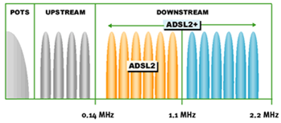
Συχνότητες ADSL2, ADSL2+
• Το ADSL2+ αξιοποιεί υψηλότερες συχνότητες για downstream μετάδοση.
• Το διαθέσιμο φάσμα είναι μεγαλύτερο από εκείνο του ADSL/ADSL2.
• Οι υψηλές συχνότητες επηρεάζονται περισσότερο από την απόσταση.
Βάσει εκπαιδευτικού υλικού Β. Κόκκινου, Πανεπιστήμιο Πατρών
50

Slide 51
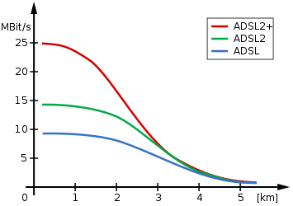
Σύγκριση απόδοσης ADSL, ADSL2, ADSL2+
• Το ADSL2+ προσφέρει μεγαλύτερη θεωρητική ταχύτητα σε μικρές αποστάσεις.
• Όσο αυξάνεται η απόσταση, μειώνεται ο εφικτός ρυθμός μετάδοσης.
• Οι καμπύλες αποτυπώνουν τη διαφορά δυνατοτήτων μεταξύ των εκδόσεων.
Βάσει εκπαιδευτικού υλικού Β. Κόκκινου, Πανεπιστήμιο Πατρών
51

Slide 52
RE-ADSL2+
• Reach Extended ADSL2+
• Μία παραλλαγή του ADSL2+ (πρότυπο ITU G.992.5 Annex L)
• H βασική διαφορά με το G.992.5 (ADSL2+) είναι η μέγιστη απόσταση στην οποία μπορεί να χρησιμοποιηθεί
• Για να αυξηθεί η απόσταση χρησιμοποιείται περισσότερη ισχύς στις χαμηλότερες συχνότητες, επιτρέποντας να λειτουργεί μια σύνδεση σε απόσταση 7 χιλιομέτρων
• Συνήθως οι ιδιοκτήτες του local loop δεν επιτρέπουν τη χρησιμοποίησή του επειδή η υψηλή ισχύς μπορεί να δημιουργήσει crosstalk
Βάσει εκπαιδευτικού υλικού Β. Κόκκινου, Πανεπιστήμιο Πατρών
52

Slide 53
Annex M
• Βρίσκει εφαρμογή στο ADSL2 και ADSL2+
• Το διαχωριστικό όριο μεταξύ των upstream και downstream συχνοτήτων έχει μετακινηθεί από τα 138kHz στα 276kHz
• Δεν επηρεάζει την απόδοση στο downstream, ωστόσο επιτρέπει στο upstream bandwidth να αυξηθεί από το 1 Mbit/s στα 3.5 Mbit/s
Βάσει εκπαιδευτικού υλικού Β. Κόκκινου, Πανεπιστήμιο Πατρών
53

Slide 54
Μελλοντική εξέλιξη ADSL
• Συχνά ως ADSL3 αντιμετωπίζεται μια ελαφρύτερη έκδοση του VDSL2, το οποίο μπορεί να προσφέρει 20-25 Mbps downstream
• Το VDSL2 και το ADSL έχουν πολλά κοινά στοιχεία, που οδηγούν σε μεγάλο βαθμό διαλειτουργικότητας μεταξύ των δύο τεχνολογιών
• Το ADSL στις διάφορες παραλλαγές και μετεξελίξεις του (ADSL2, ADSL2+) αποτελεί μία από τις βασικές τεχνολογίες με την οποία προωθείται η ευρυζωνικότητα στην Ελλάδα καθώς και στις περισσότερες χώρες του κόσμου
• Το 2015 οι διάφορες DSL τεχνολογίες με προεξάρχουσα την ADSL αποτελούσαν το 70% περίπου των ευρυζωνικών συνδέσεων στην Ευρωπαϊκή Ένωση
Βάσει εκπαιδευτικού υλικού Β. Κόκκινου, Πανεπιστήμιο Πατρών
54

Slide 55
Σύντομη ανασκόπηση
• Εισαγωγή
• Αναλυτική Περιγραφή της ADSL Τεχνολογίας
• Τεχνικά χαρακτηριστικά ADSL
• Αρχιτεκτονική ADSL
• Τρόποι Μετάδοσης σε ένα ADSL Δίκτυο
• ADSL2+
Βάσει εκπαιδευτικού υλικού Β. Κόκκινου, Πανεπιστήμιο Πατρών
55

Slide 56
Βιβλιογραφία
• Βιβλία:
• Data and Computer Communications, William Stallings
• Links:
• http://telematics.upatras.gr/telematics/bouras/undergraduate-courses/euruzwnikes-texnologies?language=el (Δικτυακός τόπος μαθήματος)
• http://whirlpool.net.au/wiki/?tag=ADSL_Theory (ADSL tutorial)
Βάσει εκπαιδευτικού υλικού Β. Κόκκινου, Πανεπιστήμιο Πατρών
56

Slide 57
Ερωτήσεις
Βάσει εκπαιδευτικού υλικού Β. Κόκκινου, Πανεπιστήμιο Πατρών
57

